Slide 1
Declaración de Arquitectura Migración Funcional SUI, PGN, 2023
Softgic - PGN

Slide 2
Entregables de Arquitectura de Información (Datos)
Diagrama Modelo de Datos Conceptual
Diagrama Modelo de Datos Físico (diagramas entidad-relación)
Diagrama Modelo de Datos Lógico
Documento Diccionarios de Datos
Mapa de Información (flujos de información)
Modelo Ontológico

Slide 3
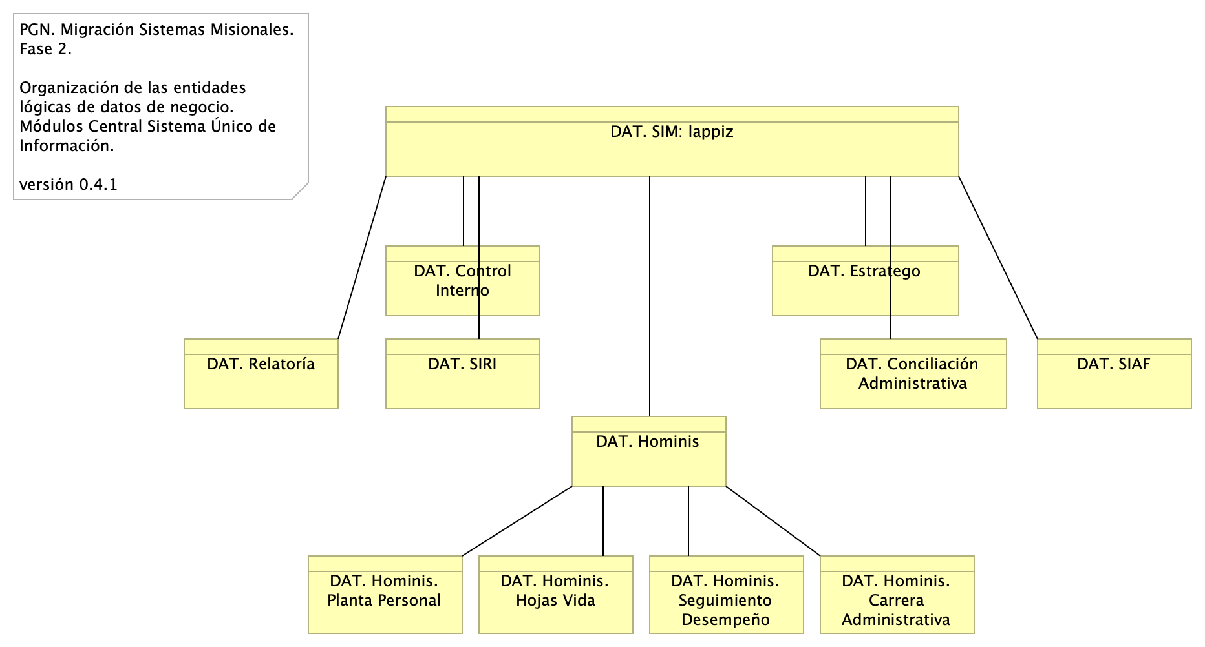
Diagrama Modelo de Datos Conceptual
Migracion.2a.a1.Datos Información
Modelo de información. Organización y jerarquía de los grupos de datos (dominios) del SUI Migrado, 2023.
Dominios Principales de Información SUI Migrado
Dominio común: SIM
Dominios individuales
Hominis: Planta de personal, Hojas de vida, Seguimiento de desempeño, Carrera administrativa
Conjunto de datos Relatoría
Control Interno
Conciliación Administrativa
Vista. Migracion.2a.a1.Datos Información

Slide 4
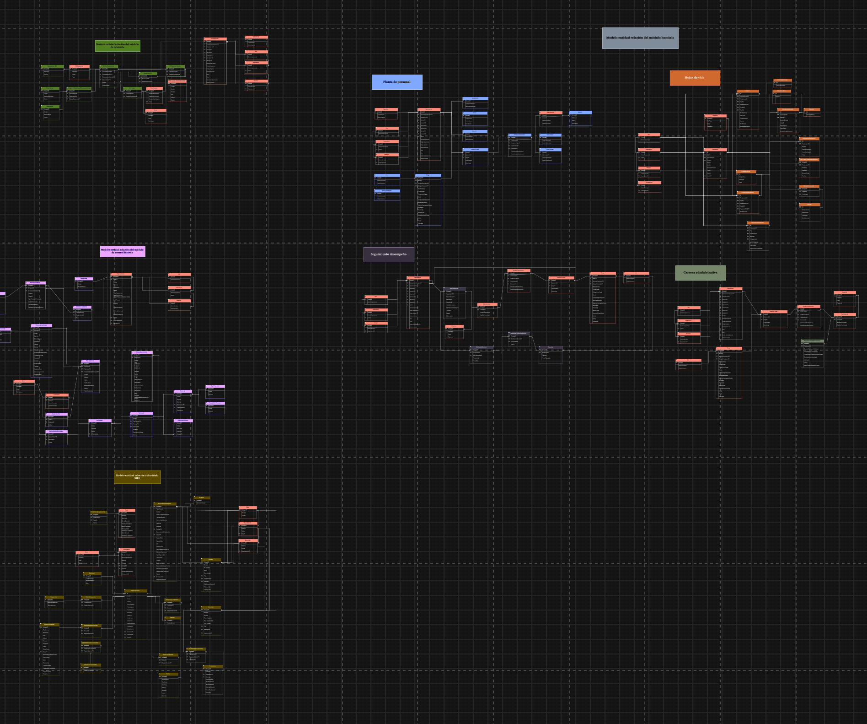
Diagrama Modelo de Datos Físico (diagramas entidad-relación)
Migracion.2a.a3. Datos Modelo Físico
Los modelos físicos representados en diagramas entidad - relación (ER) de los módulos SUI Migrado, como Hominis, Control Interno, Relatoría, SIRI, serán entregados como documentos aparte, anexos al documento actual en formato reproducible.
El formato reproducible en el que entregamos el modelo físico mediante la herramienta libre Draw.io.
Vista. Migracion.2a.a3. Datos Modelo Físico

Slide 5
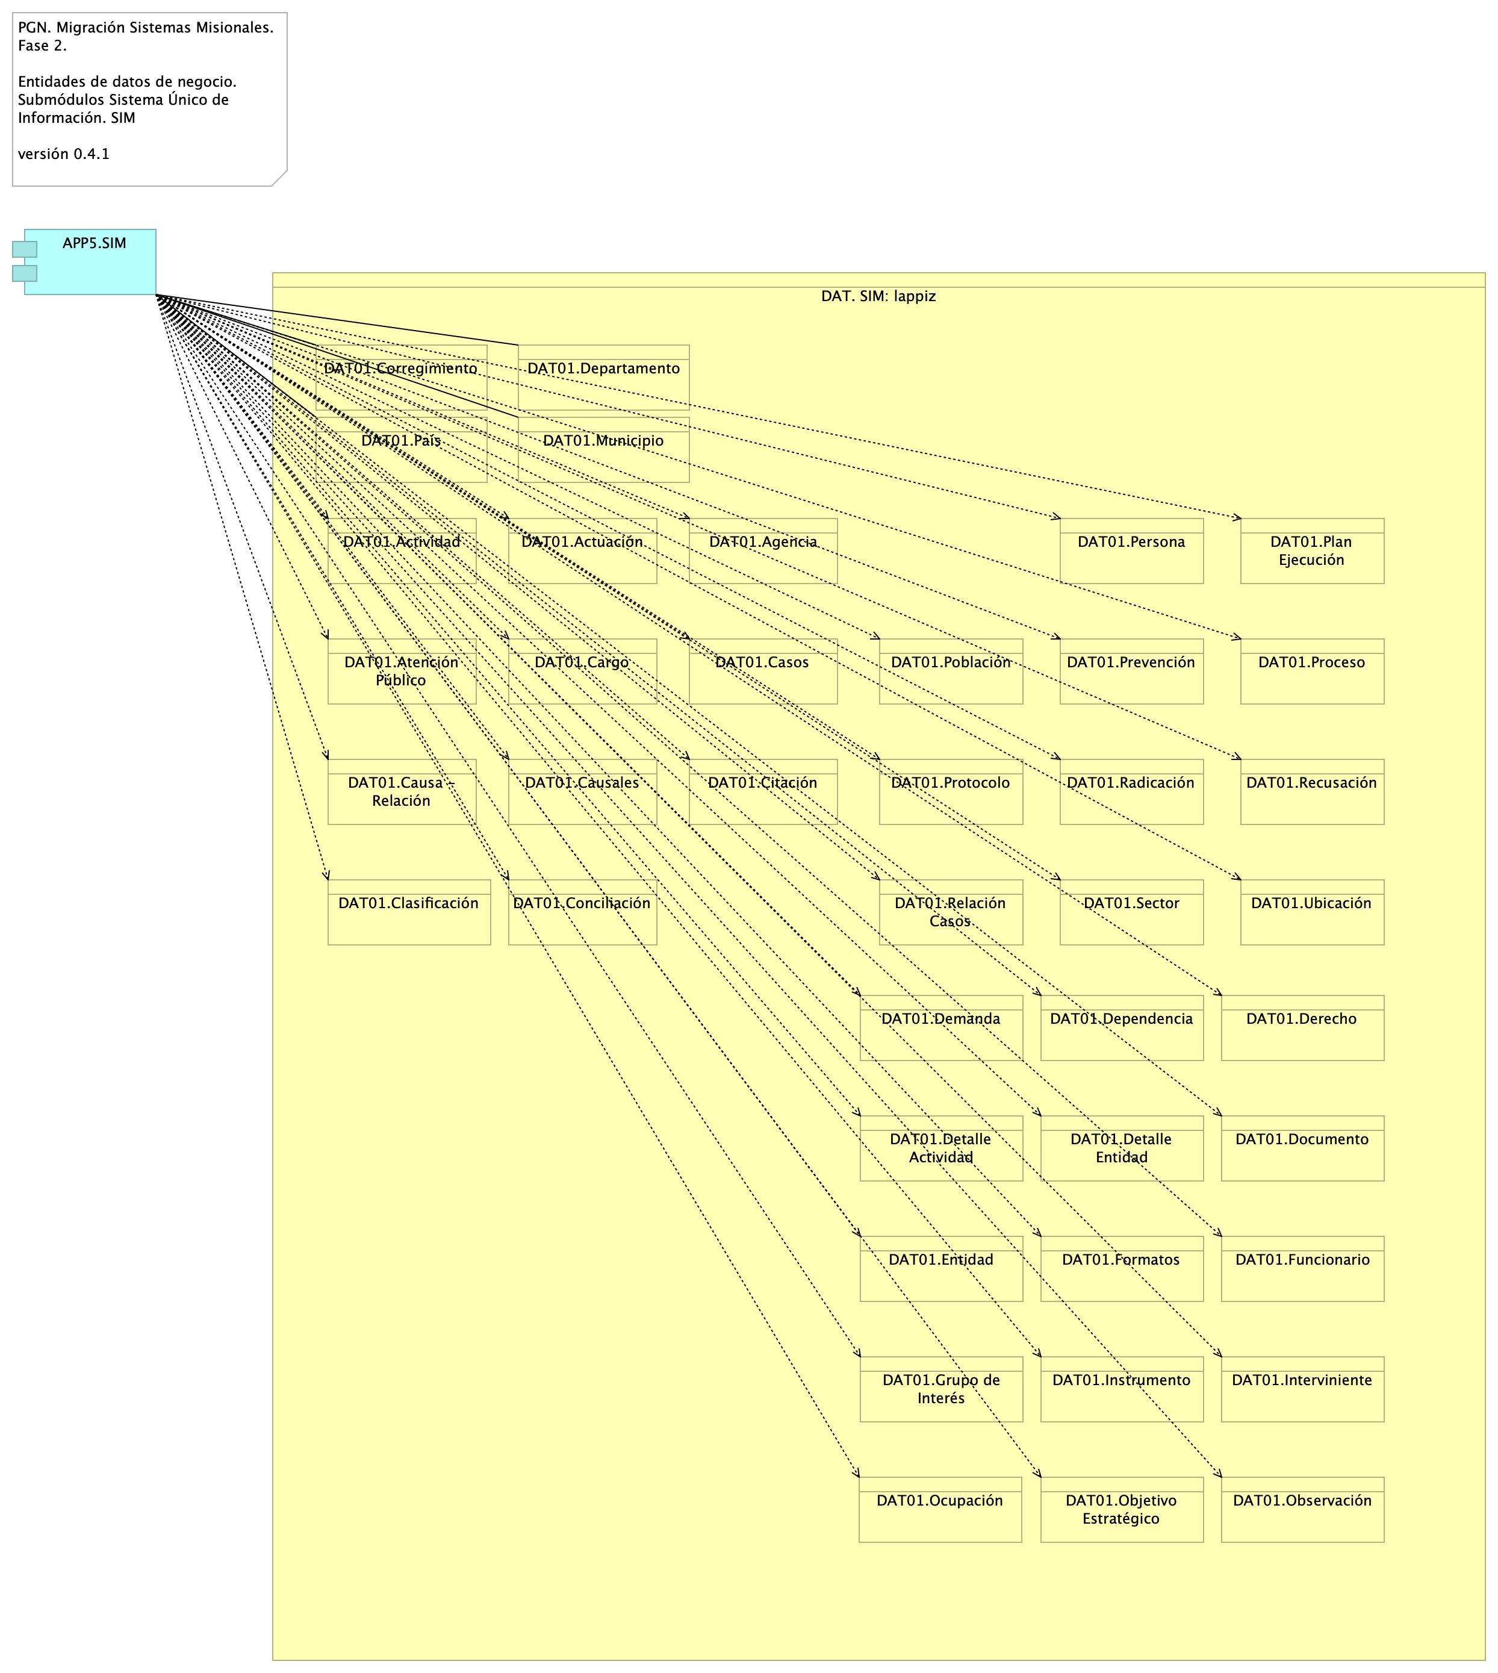
Diagrama Modelo de Datos Lógico
Migracion.2c1. Datos SIM
Identificación de entidades de datos de negocio relacionadas a los módulos SUI Migrado.
Las entidades de negocio son tipos de datos internos del SUI consideradas para el manejo del ciclo de vida de los datos.
Vista. Migracion.2c1. Datos SIM

Slide 6
Entregables de Arquitectura de Infraestructura (Datos)
Diagrama de Infraestructura de TI
Documento sobre especificaciones técnicas de infraestructura TI

